Slide 1
Influence de la pollution atmosphérique sur les écosystèmes

Slide 2
☞ Sources de la pollution atmosphérique
✓Certaine substances polluants dans l’atmosphère
☞ Dépôts atmosphérique
✓ Pluie acide
☞ Mécanisme de formation de pluie acide
☞ Les effets de pluie acide
Végétaux
Sol
écosystème aquatique

Slide 3
1. Dioxyde de soufre (SO2)
Emissions volcaniques, les océans, Sources anthropiques (combustion fuels fossiles)
Origine
Pollution
Formation d’acide sulfurique (H2SO4) et sulfureux (H2SO3), origine des pluies acides

Slide 4
2. Oxydes d’azote (NOx=NO2+NO)
Proviennent surtout de la combustion de fuels d’origine fossile.
Origine
Pollution
Formation d’acide nitrique (HNO3) par oxydation photochimique de NO2, origine des pluies acides

Slide 5
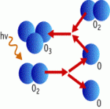
3. Composés organiques volatils (COV)
(ex : benzène, toluène, formaldéhyde…)
Hydrocarbures émis par les forêts, les transports, l’industrie et également lors de l’application de peinture et des encres.
Origine
Pollution
Formation de l’ozone

Slide 6
4. Monoxyde de Carbone (CO)
Combustion incomplète des
combustibles et des carburants
Origine
Pollution
Formation de l’ozone.
Pour l’être humain il est toxique, il se fixe à la place de l’oxygène dans le sang (mortel sous forte concentration)

Slide 7
5. Particules en Suspension (PS)
Volcanique et Anthropique
Origine
Pollution
Les plus fines particules pénètrent dans les poumons et gênent la respiration, elles peuvent faire pénétrer des composés toxiques dans les voies respiratoires

Slide 8
6. Ammoniac (NH3)
Activité agricole, Traitement des déchets, combustion de la biomasse, dégradation de la végétation et excréments animaux
Origine
Pollution
Son dépôt excessif en milieu naturel peut conduire à l'acidification et à l'eutrophisation des milieux. De plus, il peut se recombiner dans l'atmosphère avec des oxydes d'azote et de soufre pour former des particules fines

Slide 9
7. Ozone (O3 )
L'ozone provient de la transformation chimique dans les basses couches de l'atmosphère d'autres polluants, sous l'action des rayons UV du soleil et en cas de fortes chaleurs.
Origine
Pollution
Responsable de l’effet de serre

Slide 10
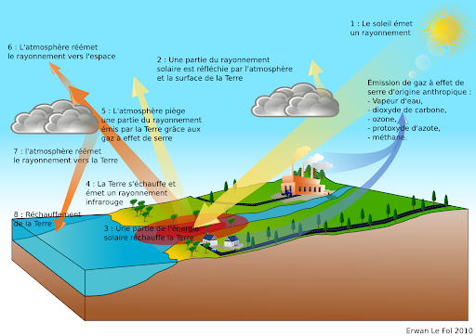
Figure 1. effet de serre

Slide 11
☞ Dépôts atmosphérique
❖ Les polluants atmosphériques peuvent se déposer sur les surfaces bâties, la végétation, les sols et les eaux de surface par des processus « secs », c'est-à-dire des processus qui ne dépendent pas de précipitations. Les processus fondamentaux qui mènent à des dépôts secs sont la sédimentation, les impacts par interception et la diffusion.

Slide 12
❖ Les dépôts humides comprennent plusieurs processus et on distingue généralement les dépôts humides associés aux précipitations (pluie, neige, grêle) et les dépôts humides occultes associés à l’impact de gouttelettes de nuage sur une montagne ou la sédimentation de gouttelettes de brouillards.

Slide 13
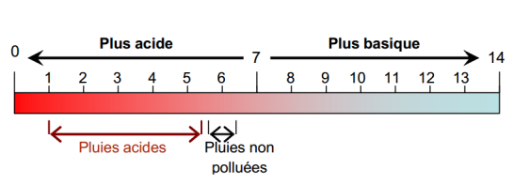
✓ L’acidification des précipitations peut conduire à des valeurs de pH inférieur à 4 (Figure 2) ; pour contrôler les effets des dépôts acides le concept de charge critique à été développé.
Figure 2. Acidité des eaux de pluie

Slide 14
☞ Mécanisme de formation de pluie acide
✓ Les oxydes de soufre produits par l'usage de combustibles fossiles (charbon, fuels, gazole) riches en soufre contribuent à la formation d'acide sulfurique dans l'atmosphère.
SO2 + 1/2 O2 + H2O => H2SO4
✓ Les oxydes d'azote qui se forment lors des combustions se transforment dans l'atmosphère spontanément et rapidement en acide nitrique qui acidifient les précipitations.
2NO2 + 1/2 O2 + H2O => 2 HNO3

Slide 15
Le SO2 et les NOx peuvent être transportés sur longues distances et retomber finalement sur les sols sous forme de pluie acide.
Le SO2 et les NOx peuvent également rejoindre le sol sous forme gazeuse, c’est-à-dire par dépôt sec.

Slide 16
☞ Les effets de pluie acide
Les effets de pluie acide sont:
✓ Les dommages aux forêts et à la végétation.
✓ L’acidification des eaux de surface (lacs, rivières…) et dommages aux écosystèmes aquatiques.
✓ Les dommages aux matériaux (corrosion) et aux bâtiments.

Slide 17
Les dommages à la végétation
Les dépôts acides ont des effets directs ou indirects sur la végétation :
Effets directs : les polluants agissent sur l’un des constituants des écosystèmes.
Effets indirects: l’action des polluants sur l’un des constituants d’un écosystème entraîne des altérations des autres constituants et perturbe le fonctionnement.

Slide 18
L’impact des polluants sur les végétaux est divisé selon la gravité de leurs effets:
Classe I: faible charge en polluant.
Classe II: concentration intermédiaire en polluants. Les effets sur les plantes sont l’altération de la croissance, l’altération de la reproduction, la mortalité des populations sensibles, la réduction de la biomasse.
Classe III: mortalité élevée dans les populations végétales due à des intoxications aigues.

Slide 19
II. Effet sur les sols
Sur les sols les pluies acides ont une série de conséquences :
⬥ lessivage des éléments nutritifs des sols, l'aluminium qui est normalement lié dans le sol est entraîné dans les nappes phréatiques;
⬥ élimination des éléments nutritifs essentiels aux plantes tels que le calcium, le potassium et le magnésium par des réactions chimiques;
⬥ diminution des micro-organismes or les micro-organismes permettent la libération d’éléments nutritifs provenant de la décomposition des matières organiques; ceci entraîne un appauvrissement des sols ;
⬥ sortie du sol de métaux toxiques (aluminium, cadmium et mercure)à cause de leurs réactions avec les acides.

Slide 20
III. Dommages aux écosystèmes aquatiques
Les pluies acides provoquent l’augmentation de l’acidité des rivières et des lacs où elles se concentrent. On observe alors les modifications suivantes:
⬥ développement des algues filamenteuses et régression des plantes supérieures ;
⬥ régression du plancton ;
⬥ régression, puis disparition des écrevisses et mollusques.  mortalité et baisse de la reproduction des poissons car l’acidification diminue la capacité des poissons à capter l'oxygène et les minéraux.

